Slide 1
Specifické rysy ukrajinských pohádek.
Postavy, zápletky, formální prvky

Slide 2
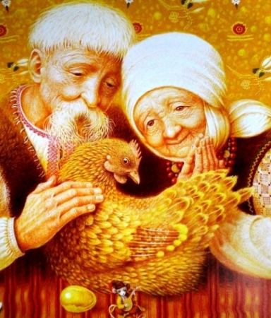
Specifické rysy ukrajinské pohádky
Prostředky alegorie (zvířata ztělesňují život a chování člověka);
Základem je příběh ze skutečného života Ukrajinců;
Absence podrobného popisu vzhledu (což je často rysem jakékoliv pohádky);
přítomnost mytologických bytostí;
Specifické zobrazení ženy/muže;
Obřady v pohádkách (používání národních symbolů a zvyků);
Použití čísel s magickým významem (3, 7, 9, 12), hlava draka (1, 3, 12), opakování události (třikrát) atd.
Používání rčení, přísloví, hádanek.

Slide 3
Znaky, které odlišují ukrajinskou lidovou pohádku od řady východoslovanských pohádek
Absence jasných hranic mezi jednotlivými žánry - spřízněnost pohádky s legendou, lidovými vyprávěními, baladami a lyrickou poezií, kterou lze vysledovat na úrovni syžetů.
Cyklus o Kristově putování ---------- putování v ukrajinských pohádkách – putování mrtvého ženicha (Мандрівки жениха-мерця).
Obrazy: dívka, kozák, Matka Boží, čert, lesní víla – Mavka, mořská panna atd.
Stylistické: konstantní epitety, oslovení, přání, prokletí, časté použití deminutiv.

Slide 4
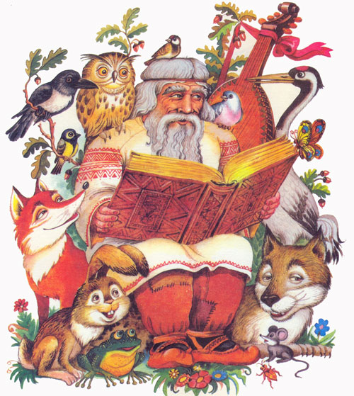
Syžet
Pohádky o zvířatech
Ukrajinské ~ 336 různých syžetů
Ruské ~ 119
Běloruské ~ 87
Z toho 217 ukrajinských syžetů nemá obdoby, to znamená, že jsou vlastní pouze ukrajinské ústní tradici.

Slide 5
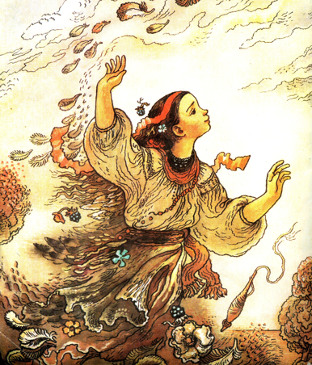
Syžet
Kouzelné pohádky
Ukrajinské ~ 187 syžetů
Ruské a běloruské dohromady ~ 192
Ale 50 ukrajinských syžetů nemá žádnou shodu s ruskou a běloruskou lidovou tradicí
I když počet samotných hrdinských syžetů je u Ukrajinců menší. Je to dáno paralelizací hrdinské postavy s postavou sociální (hrdina z každodenního života).
Pro Ukrajince je typická symbióza hrdinského a komického principů.

Slide 6
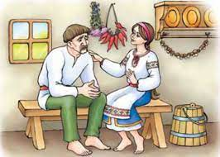
Syžet
Pohádky z každodenního života
Ruské a běloruské pohádkové tradici jsou neznámé
V ukrajinské pohádkové tradici ~ 247 typů syžetů
Cykly o dívce (ženě) a lupičích, výběr ženicha, o pánovi a dělníkovi atd.
Syžety o líných, nevěrných, tvrdohlavých manželkách jsou méně typické pro ukrajinské pohádky.
Někdy dochází k obrácení rolí mužů a žen (významná role žen v kultuře Ukrajinců).

Slide 7
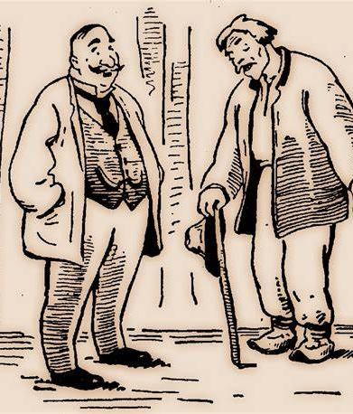
Známky národního ducha Ukrajinců
Láska k půdě (touha získat status bohatého pána), úkoly – etapy zemědělských prací atd.
Úkoly – prostřednictvím tradičních řemesel Ukrajinců – vyšívání, tkaní, sekání trávy/obílí, prodej soli (чумацтво) atd.
Vztah postavy k osobám vyššího společenského postavení – sedlák – car/pán.
Dodržování pravidel pohostinnosti

Slide 8
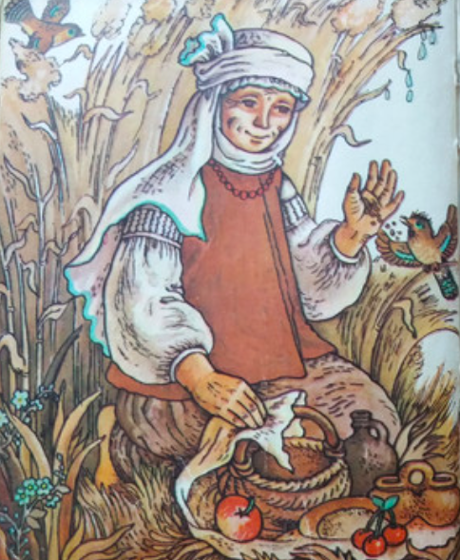
Známky národního ducha Ukrajinců
Náboženská znaky
Spojení křesťanského a pohanského
Prosba o pomoc Boha nebo Ducha svatého,
Postavení domu za sedm dní
Mlácení obílí Bohem nebo Duchem svatým
Postavy – smrt, čert, Duch svatý atd.
Národní znak – ideál rodiny s významnou rolí ženy-matky (matka poradí, ukáže cestu, pomůže při výběru manželky/manžela atd.).

Slide 9
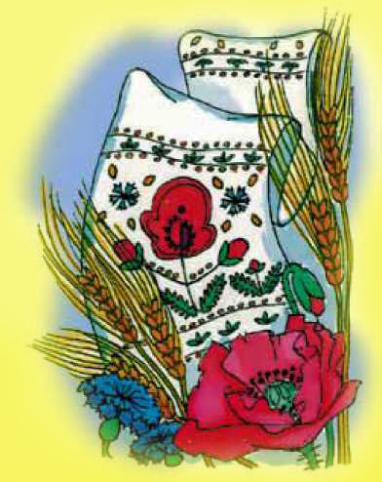
Prvky lidových pověr
Žába poslaná čarodějnicí nebo ďáblem je příčinou hrdinčiny nemoci
Mák je ochránce před zlými duchy
Vyšívaný ručník je identifikátor hrdiny a kouzelný prostředek, který pomáhá se zbavit kletby

Slide 10
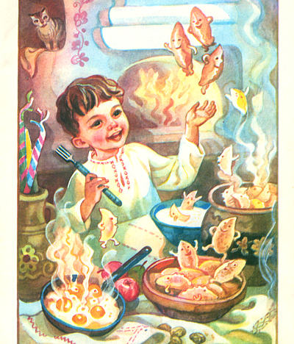
Zobrazení oblečení postav
Vyšívaná košile, šátek, zapaska (široký pásek), plášť, kožich, červené boty atd.
Přítomnost tradičních ukrajinských pokrmů
вареники, галушки, борщ, паляниці

Slide 11
Postavy
Mytologické postavy procházejí transformací /změna vzhledu a povahy/
Komické zobrazení postav, použití ukrajinských humorných výrazů, situaci apod.:
Drak je tak rozzlobený, že se mu pěna z úst valí // Змій такий сердитий, що “піна з рота котиться”
Dům zlé čarodějnice /Baby Jagy/ je na kuřecí noze, podepřený rákosím
Transformace postav:
Drak - Koščij – čert // Змій – Кощій – чорт
Jaga – čarodějnice – Bída // Яга – відьма – Біда
Loupežník – zbojník (опришок) // Розбійник – опришок

Slide 12
Postavy
Dobrotvůrci – projev národní identity prostřednictvím jmen – spojení slov v jedno, což je rys ukrajinské antroponymie (přezdívky kozáků) – Vernydub / Вернидуб (ten, co převrhává duby i s kořeny), Krutyvus / Крутивус (ten, co namotává na knír, v ukrajinštině намотати на вус – zapsat si za uši, očividně známka chytrosti, bystrosti), Vernyhora / Вернигора (ten, co převrhává hory).
Zvířecí postavy. Zvláštností je absence jmen u zvířat
Běžný obraz vola a býčka
Liška – mužský protějšek – Lišák Mykyta (komický charakter, protože je smolař)

Slide 13
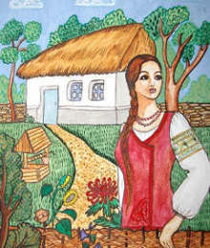
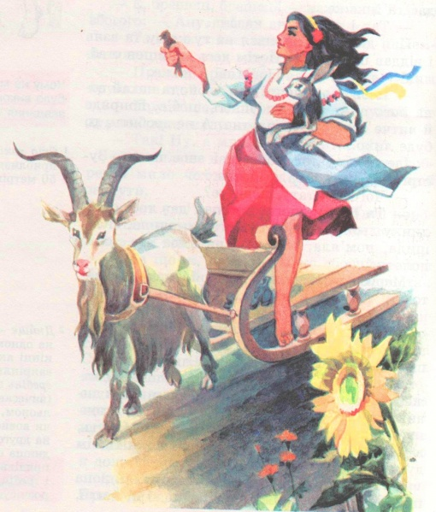
Hlavní postava
Kozák-bohatýr,
Bratrství // velké přátelství s pomocnými postavami,
Komické prvky
Vlastní jména: Kotyhoroško, Sučenko (bohatýr se schopností se proměňovat ve zvířata), Sukevyč, Medvedjuk.
Bídný hrdina s vysokými morálními kvalitami.
Pracovitost
Postava ženy - známky, které jsou vlastní obyčejné venkovské dívce. Fyzická krása – vysoká postava, černooká s černým obočím, s dlouhými copánky a podobně. Vysoké morální hodnoty – lidskost a věrnost. Vrozená chytrost, pracovitost. Věrná společnice hrdiny, dobrá hospodyňka, moudrá poradkyně.
Obrazem starší ženy je nevrlá baba, která dokáže svým vtipem a vynalézavostí přelstít čerta.

Slide 14
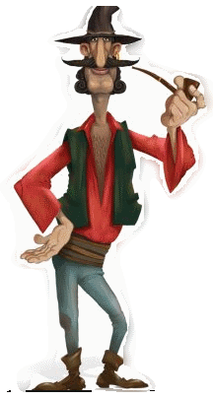
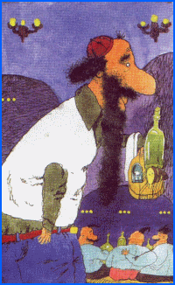
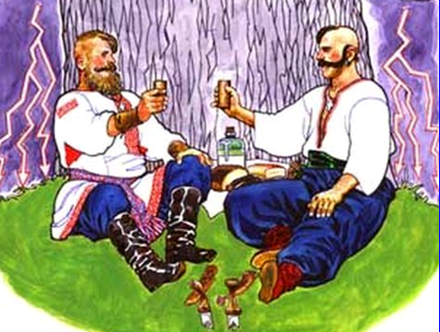
Přítomnost postav jiné národnosti
Moskal, Žid a Cikán
Cikán má pozitivní konotaci. Sympatie k hrdinově chudobě, vnímání jeho podvodu jako žertů a vymyšlených vtipů.
Žid ( v ukrajinštině жид – negativní, národnost єврей) – podvodník, který ukradne hrdinovi darované kouzelné předměty, prodá nekvalitní vodku atd. Obraz hlupáka může zobrazovat i Žid.
Rus (negativní – Moskal) – podvodník a lhář („Moskal když neukradne, tak se mu dýchá těžce“ // “Москаль як не вкраде, то йому й дихать важко”).

Slide 15
Umělecko-vyjadřovací prostředky
Epiteta jsou přeneseny z písňového folklóru – zelený háj, čisté pole („za bystrými potoky, za strmými horami“ atd.).
Srovnání:
srovnání hrdiny s nebeskými tělesy - krásná panna jako slunce
srovnání se zástupci fauny – synové jako sokolové
bezvýznamná přirovnání (z každodenních hovorových výrazů) – самісінька, як палець // sama jako prst; дочка, як маківочка // dcera, jako maková hlavička.
Humor - přítomnost lidových přání, pozdravů, prokletí s obrazy mytologického charakteru, organicky kombinovaných s komickými prvky a anekdotami. Typický humor postav kozáků.
Oslovení: Кумонько-голубонько (kmotro, holubičko); Сини мої, соколи мої (synové, sokolové moji); Дівчино-рибонько (děvče, rybičko).

Slide 16
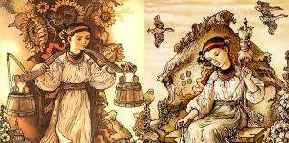
Závěr Další zajímavosti o ukrajinské pohádce
Sama sobě princeznou – dědictví po mateřské linii
Ukrajinská Popelka – Dědova dcera («Дідова дочка») – vítězství proti zlé maceše a její líné dceři.

Slide 17
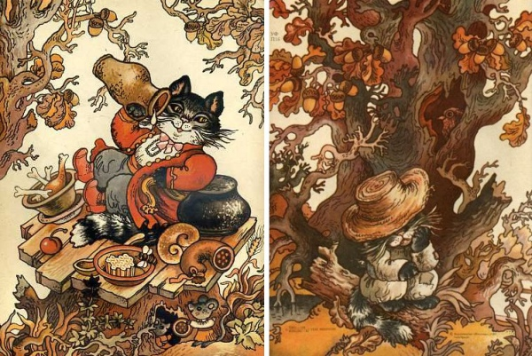
Unikátní postavy
Дівка-семилітка / Sedmiletá dívka je dítě, které ve svých 7 letech zachraňuje otce před zkrachováním, vyřešením extrémně obtížných hádanek pana.
Пан Коцький / Pan Kockyj je starý kocour, kterého majitel vzal do lesa, aby tam umřel, ale místo toho se mazaný kocour dobře usadil, oklamal všechna lesní zvířata a vzal si za manželku i lišku.

Slide 18
Unikátní postavy
Залізноноса Баба / Železonosná Baba, čertova matka, strašná čarodějnice se železným nosem – tak velkým, že sahá až na podlahu
Кобиляча Голова/ Kobylí hlava – má schopnost létat a může odměnit hrdinu za pracovitost obrovským pokladem, nebo sníst ho za lenost.
Івасик- Телесик / Ivasyk-Telesyk, chlapec, který utekl před hadem na křídlech labutě.
Котигорошко / Kotyhoroško, který se s drakem vypořádal po svém – jednou ranou obrovského palcátu (tradiční ukrajinská zbraň – булава).
Видимо-Невидимо / Viditelně Neviditelný – neviditelný kouzelný pomocník, který pomáhá chudému muži poučit krutého pána.
Ох / Och – postava ze stejnojmenné pohádky, malý, zelený, velmi inteligentní mužíček, obdařený magickou mocí. Je to učitel, který si bere do učení chlapce, z něhož pomocí velmi tvrdých (dokonce krutých) metod dělá tak mocného čaroděje, jako je on sám.

